Slide 1




COMPARADOR
Ing. Sergio Olmeodo - TD I UTN-FRC (Fuente: Ing. Francisco Guillermo Gutierrez)

Slide 2
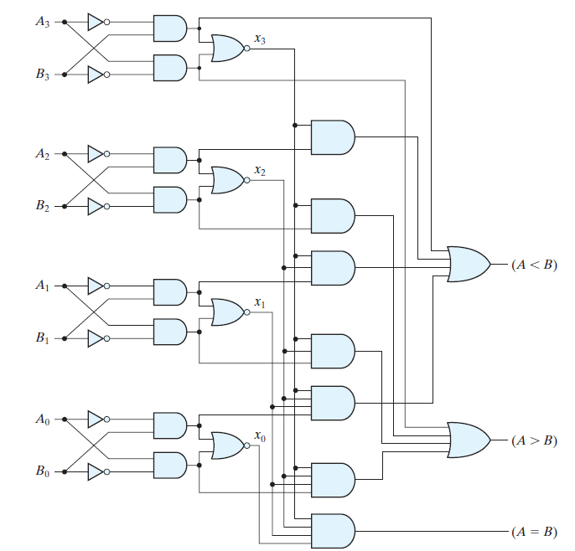
COMPARADOR
Ing. Sergio Olmeodo - TD I UTN-FRC (Fuente: Ing. Francisco Guillermo Gutierrez)

Slide 3
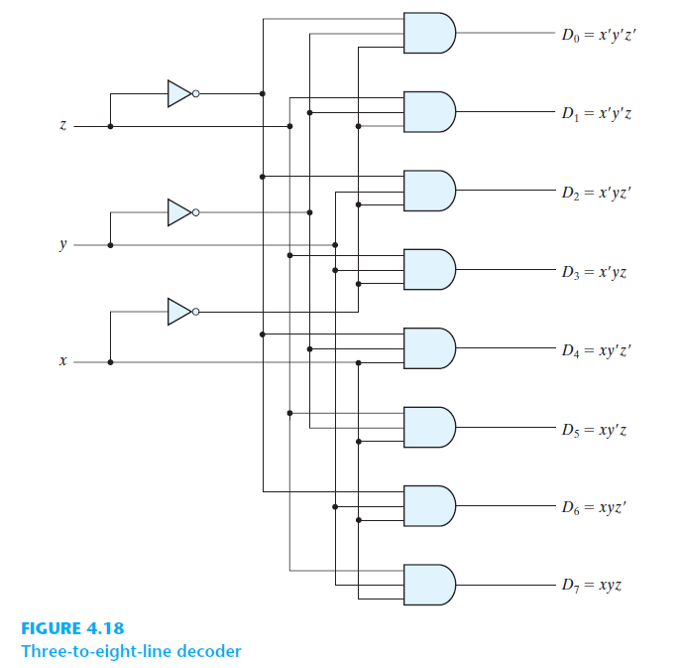
DECODIFICADORES
Ing. Sergio Olmeodo - TD I UTN-FRC (Fuente: Ing. Francisco Guillermo Gutierrez)

Slide 4
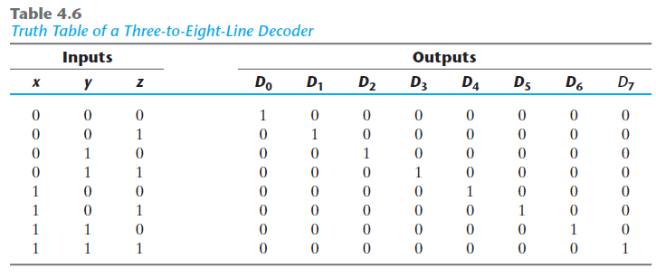
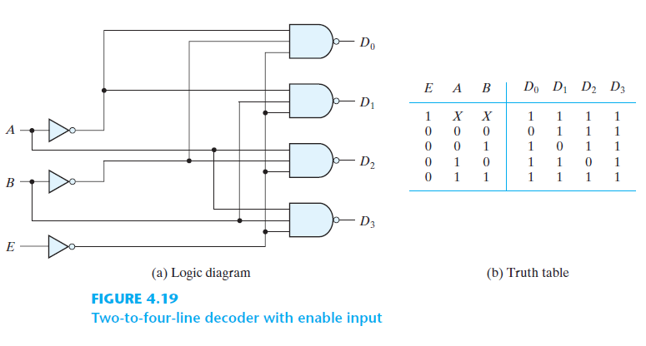
DECODIFICADORES
Ing. Sergio Olmeodo - TD I UTN-FRC (Fuente: Ing. Francisco Guillermo Gutierrez)

Slide 5
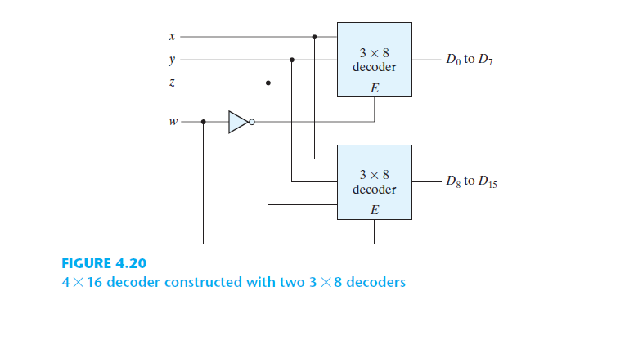
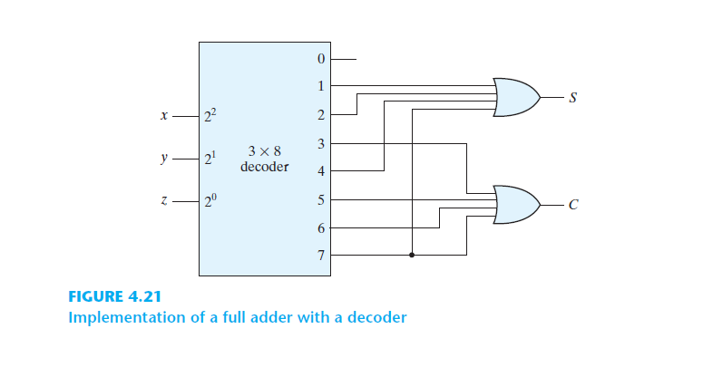
DECODIFICADORES
Ing. Sergio Olmeodo - TD I UTN-FRC (Fuente: Ing. Francisco Guillermo Gutierrez)

Slide 6

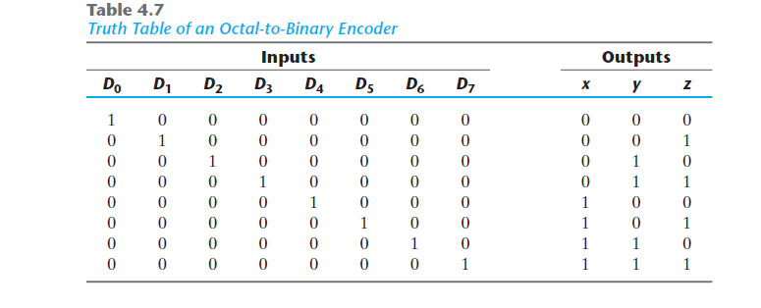
CODIFICADORES
Ing. Sergio Olmeodo - TD I UTN-FRC (Fuente: Ing. Francisco Guillermo Gutierrez)

Slide 7
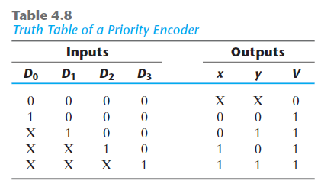
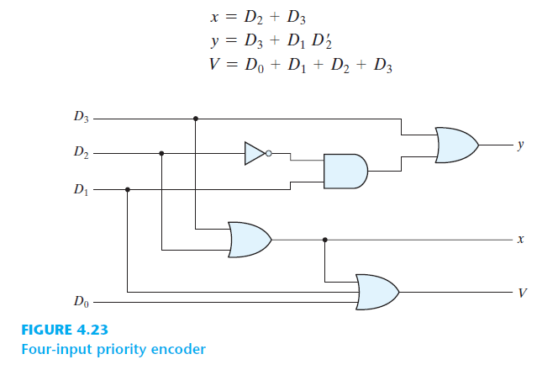
CODIFICADORES
Ing. Sergio Olmeodo - TD I UTN-FRC (Fuente: Ing. Francisco Guillermo Gutierrez)

Slide 8
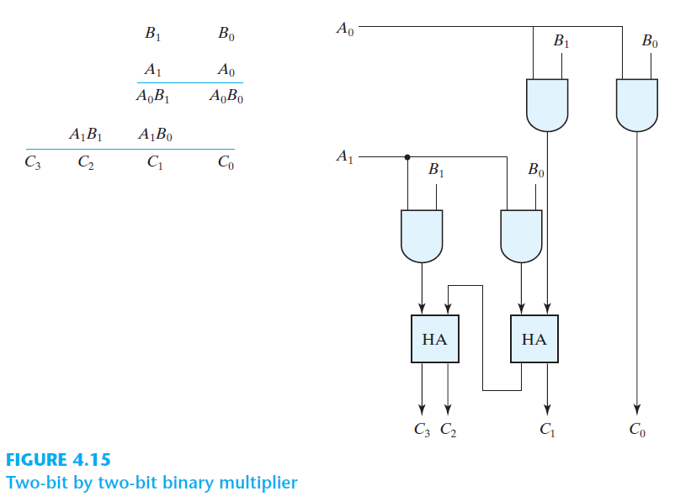
MULTIPLICADOR BINARIO
Ing. Sergio Olmeodo - TD I UTN-FRC (Fuente: Ing. Francisco Guillermo Gutierrez)

Slide 9
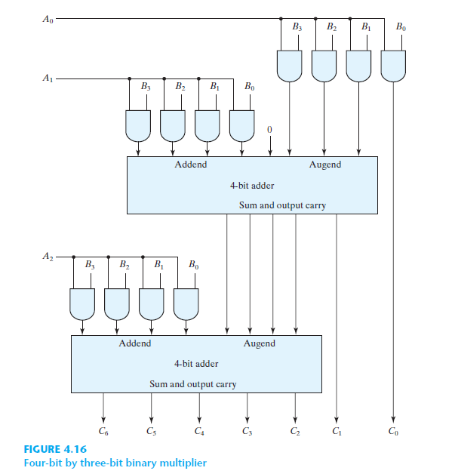
MULTIPLICADOR BINARIO
Ing. Sergio Olmeodo - TD I UTN-FRC (Fuente: Ing. Francisco Guillermo Gutierrez)

